Slide 1


SANTANDER ASSET MANAGEMENT
MARCUS VINICIUS FERNANDES

Slide 2
A Santander Asset Management
Presença Consolidada no Brasil
Solidez
Ativos sob Gestão
Mais de
(1) Fonte: ANBIMA – Ranking de Gestão, Julho/2019; (2) Moody’s, Setembro/2018.
5ª
R$ 267
800
Maior gestora de recursos no Brasil.
Bilhões de ativos sob gestão¹.
Fundos de investimento, com mais de 700 mil clientes.
Rating Moody’s²
MQ1
Avaliada com a nota máxima em:
  Processo disciplinado de decisão de investimentos;
  Cultura voltada à gestão e controle de riscos;
  Sólido desempenho ajustado ao risco de seus fundos;
  Suporte e supervisão de sua controladora, SAM Holding

Slide 3
A Santander Asset Management
Posicionamento Estratégico
  Cenário estrutural de taxa de juros mais baixa no longo prazo
  Busca por produtos de maior valor agregado
  Aprovação na governança interna do grupo para criação de produtos
    Fundo de Infra- Estrutura
      Lançamento no início de 2019
      Captação de R$621MM em 13 dias úteis
    Fundo Imobiliário
      Aprovação no grupo Santander:
        Gestão de fundo imobiliário (SAM)
            Fundo Imobiliário de Renda e;
            Fundo Imobiliário de CRI
        Administração de fundo imobiliário (S3)
        Distribuição (Banco Santander)
      Lançamento em Julho de 2019 – Santander Papeis Imobiliários CDI FII
      R$ 324MM - Captação em 14 dias úteis

Slide 4
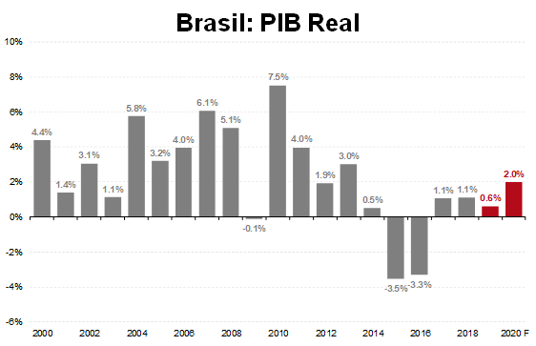
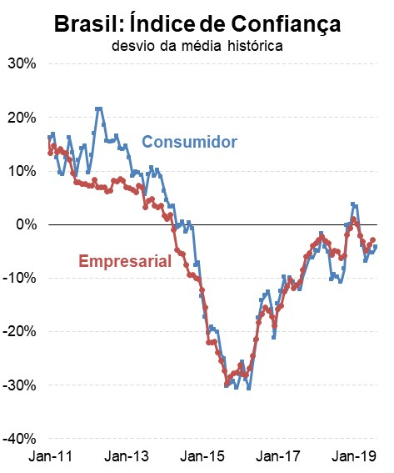
Cenário Econômico
Oportunidade de Investimentos: Retomada da economia, aumento da confiança do consumidor, taxa de juros em patamares historicamente baixo e inflação controlada.
Fonte: Banco Central do Brasil, IBGE, FGV e Santander Asset Management - Agosto/19.

Slide 5
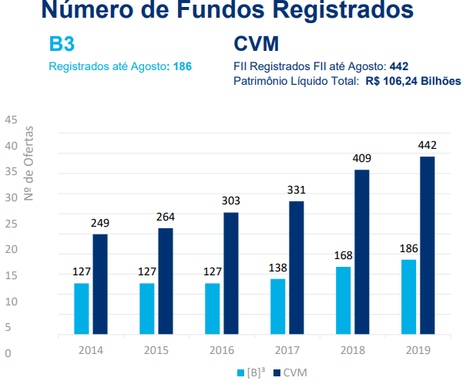
Mercado de Fundos Imobiliários
Crescimento mercado brasileiro de Fundos Imobiliários
Patrimônio Liquido dos Fundos Imobiliários (R$ bi)
CAGR: +4,8%
PRINCIPAIS NÚMEROS – Jul/19
Total de FII’s registrados na CVM
106,2
R$ BILHÕES (PL)
442
FUNDOS
CAGR: +83,2%
Patrimônio Líquido - FII’s listados na B3
62,4
R$ BILHÕES (PL) (jul/19)
186
FUNDOS
Fonte: Boletim do Mercado Imobiliário B3 – Julho 19
Fonte: Anbima dezembro 2018

Slide 6
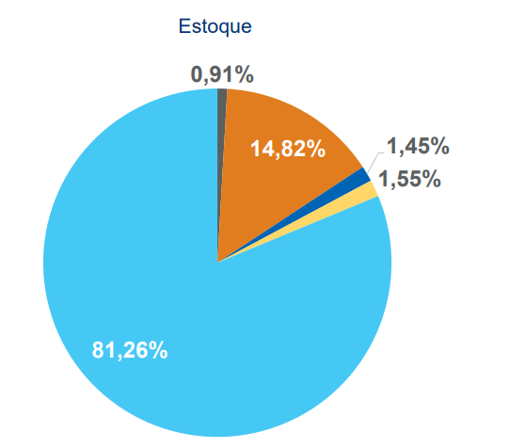
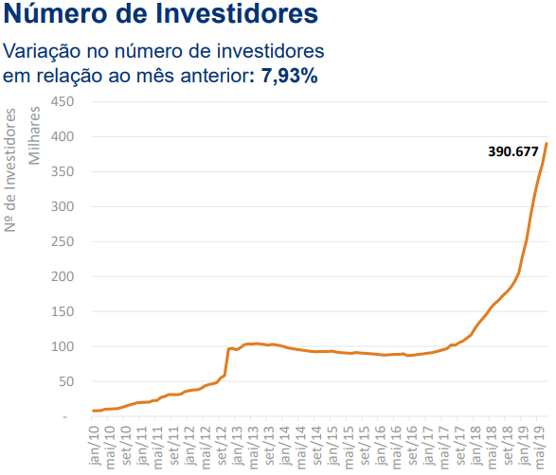

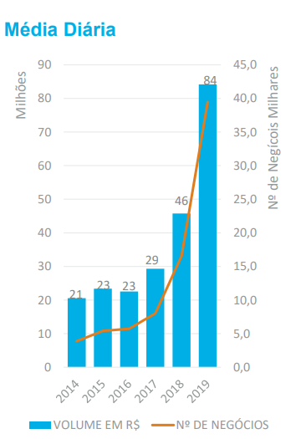

Mercado de Fundos Imobiliários
Perfil dos investidores
Fonte: Boletim do Mercado Imobiliário B3 – Julho 19
Fonte: Boletim do Mercado Imobiliário B3 – Julho 19
Fonte: Boletim do Mercado Imobiliário B3 – Julho 19

Slide 7
Mercado de Fundos Imobiliários
O que são?
DINÂMICA
Ativo Imobiliário
(respeitadas as restrições legais)
Objetivo é montar e gerir uma carteira diversificada de ativos imobiliários, e distribuir a renda (dividendo) aos cotistas do fundo imobiliário ( mínimo 95% do lucro apurado semestralmente) .
Investidores
Investimentos
FII
Aquisição
Rendimentos
Retorno (Aluguel, Juros,...)
Mercado de REITs ( EUA )
US$ 1 Tri – capitalização de mercado ( 2019)
80 milhões de americanos participam deste mercado
92% destes investidores investem em REITs através de investidores institucionais
Principais diferenças operacionais para os fundos imobiliários:
  REITs tem estrutura própria de gestão ( G&A )
  REITs são alavancados ( 31% de alavancagem, em média)

Slide 8
Mercado de Fundos Imobiliários
Evolução Regulatória
Lei nº 11.196
Isenta a cobrança de IR na distribuição dos rendimentos dos FIIs para Pessoas Físicas.
Instrução CVM nº 571
Alterou dispositivos da Instrução CVM nº 472, com foco em governança e regime informacional.
Lei nº 12.024
Isenta de IR retido na fonte os rendimentos dos FIIs em CRI, LH, LCI e outras quotas de FIIs.
Lei nº 9.779
Trata das regras de tributação dos FIIs
Lei nº 8.668
Cria os FIIs
1993
1994
1999
2004
2005
2008
2009
2013
2015
Instrução CVM nº 205 e 206
Dispõe sobre a constituição e o funcionamento dos FIIs e sobre as normas contábeis aplicáveis
Lei nº 11.033
Isenta de IR para Pessoas Físicas a remuneração de CRI.
Instrução CVM nº 472
Revoga a Instrução CVM nº205. Permite aos FIIs Investimentos em valores mobiliários de base imobiliária.
Ofício Circular CVM nº 5
Orientação sobre a aplicação de alguns dispositivos da Instrução CVM nº 472.
Alteração ao Código ANBIMA de Regulação e Melhores Práticas
Aplicação aos FIIs
* Sujeitas as exigências legais:
  Cotas distribuídas , no mínimo, a 50 cotistas
  Cotas negociadas em bolsa de valores ou balcão
  Cotista detenha menos de 10% da totalidade das cotas do fundo

Slide 9
Por que investir em FII?
Veículo que permite exposição de capital estruturada ao mercado imobiliário, diversificando o risco da carteira de investimentos;
Crescimento da liquidez do mercado de FII;
Distribuição periódica de dividendos;
Ter também diversificação na carteira de investimentos do fundo
Gestão da Santander Asset Management com uma equipe especializada em Fundos Imobiliários, levando governança corporativa e alinhamento de interesse com cotistas;

Slide 10


Estrutura SAM | FII
Construção da Carteira
Universo de oportunidades de investimentos
Imobiliário
Riscos e
Compliance
Seleção dos Ativos, negociações,
Due Diligence
Comercial
Crédito
Terceiros
Closing
Operações e Tecnologia
Jurídico
Auditor
Independente
Distribuidor
Fonte: Santander Asset Management

Slide 11
Processo de Investimento
MERCADO:
Ativos
Imobiliários
CRIAÇÃO DO PORTFOLIO:
Avaliação
GOVERNANÇA:
Comitês Estratégicos
MONITORAMENTO:
Execução
Originação dos ativos imobiliários.
Equipe experiente e especializada no mercado imobiliário brasileiro, com relacionamento com os principais players deste mercado;
Equipe de gestão dedicada exclusivamente a fundos imobiliários, com alinhamento de longo prazo.
Busca pelas melhores oportunidades do mercado, aproveitando-se das sinergias por fazer parte do grupo Santander

Slide 12
Processo de Investimento
MERCADO:
Ativos
Imobiliários
CRIAÇÃO DO PORTFOLIO:
Avaliação
GOVERNANÇA:
Comitês Estratégicos
MONITORAMENTO:
Execução
Avaliação das Oportunidades.
Modelagem financeira das oportunidades, com cálculo de rentabilidade esperada e riscos envolvidos em diversos cenários;
Reuniões periódicas para avaliação de tendências do mercado imobiliário, novos estoques, últimas transações, etc;
Reuniões com management das empresas do setor imobiliário;
Negociação de termos e condições de aquisição, execução de due-diligence, e escrituração dos imóveis .

Slide 13
Processo de Investimento
MERCADO:
Ativos
Imobiliários
CRIAÇÃO DO PORTFOLIO:
Avaliação
GOVERNANÇA:
Comitês Estratégicos
MONITORAMENTO:
Execução
Aprovação ou
rejeição do Investimento.
Fórum de Investimentos equipe de gestão:
  Apresentação das oportunidades;
  Análise dos riscos envolvidos e mitigadores;
  Retorno esperado.
Comitê de Risco e Compliance:
  Análise das operações propostas pela equipe de gestão;
  Definição pela aprovação ou rejeição das propostas;
  Definição dos riscos a serem monitorados.

Slide 14
Processo de Investimento
MERCADO:
Ativos
Imobiliários
CRIAÇÃO DO PORTFOLIO:
Avaliação
GOVERNANÇA:
Comitês Estratégicos
MONITORAMENTO:
Execução
Monitoramento
do Fundo.
Monitoramento dos contratos de locação, garantias, seguros,etc;
Visita periódica aos imóveis do portfólio;
Gestão da carteira do Fundo;
Monitoramento financeiro do fundo e das distribuições de dividendos;
Relatório de gestão e posição mensal da carteira;
Relacionamento com os investidores.

Slide 15
OBRIGADO!
SANTANDER FUNDOS IMOBILIÁRIOS

